Slide 1


Slide 2
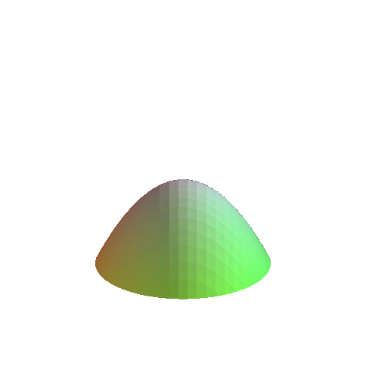
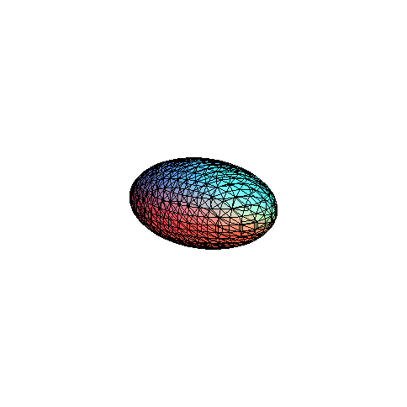
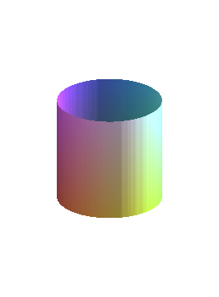
Orientable surface
outward
upward
outward
outward
downward

Slide 3
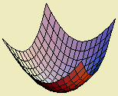
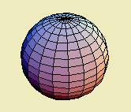
upward and downward
Inward and outward

Slide 4
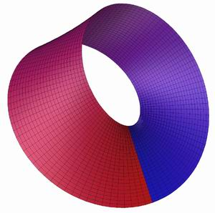
Not orientable
Möbius strip
Möbius Strip
动画

Slide 5

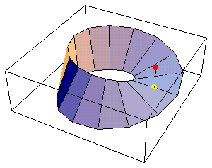
著名的单侧曲面:
莫比乌斯带
播放

Slide 6
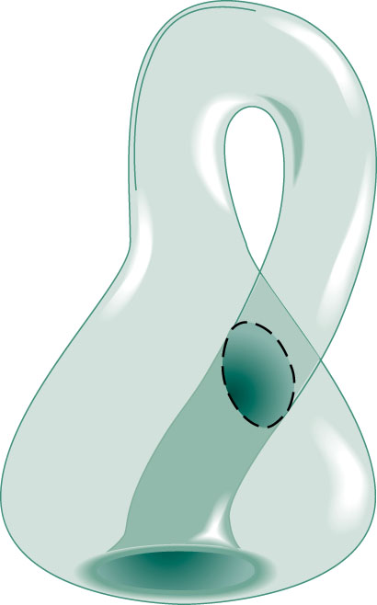
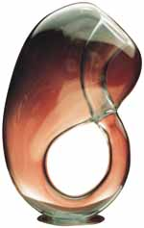
在1882年，克 莱因发现了后来以他的名字命 名的著名“瓶子”。
这是一个象球面那样 封闭的（也就是说没有边）曲面，但是它 却只有一个面。
克莱因瓶

Slide 7
事实是： 克莱因瓶是一个在四维空间中才可能真正表现出来的曲面，如果我们 一定要把它表现在我们生活的三维空间中，我们只好将就点，只好把 它表现得似乎是自己和自己相交一样。事实上，克莱因瓶的瓶颈是穿 过了第四维空间再和瓶底圈连起来的，并不穿过瓶壁。这是怎么回事 呢？

Slide 8
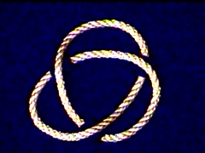
我们用扭节来打比方。看右面这个图形，如果我们把它看作平面上的曲线的话，那么它似乎自身相交，再一看似乎又断成了三截。但 其实很容易明白，这个图形其实是三维空间中的曲线，它并不和自己 相交，而且是连续不断的一条曲线。在平面上一条曲线自然做不到这 样，但是如果有第三维的话，它就可以穿过第三维来避开和自己相交。 只是因为我们要把它画在二维平面上时，只好将就一点，把它画成相 交或者断裂了的样子。

Slide 9
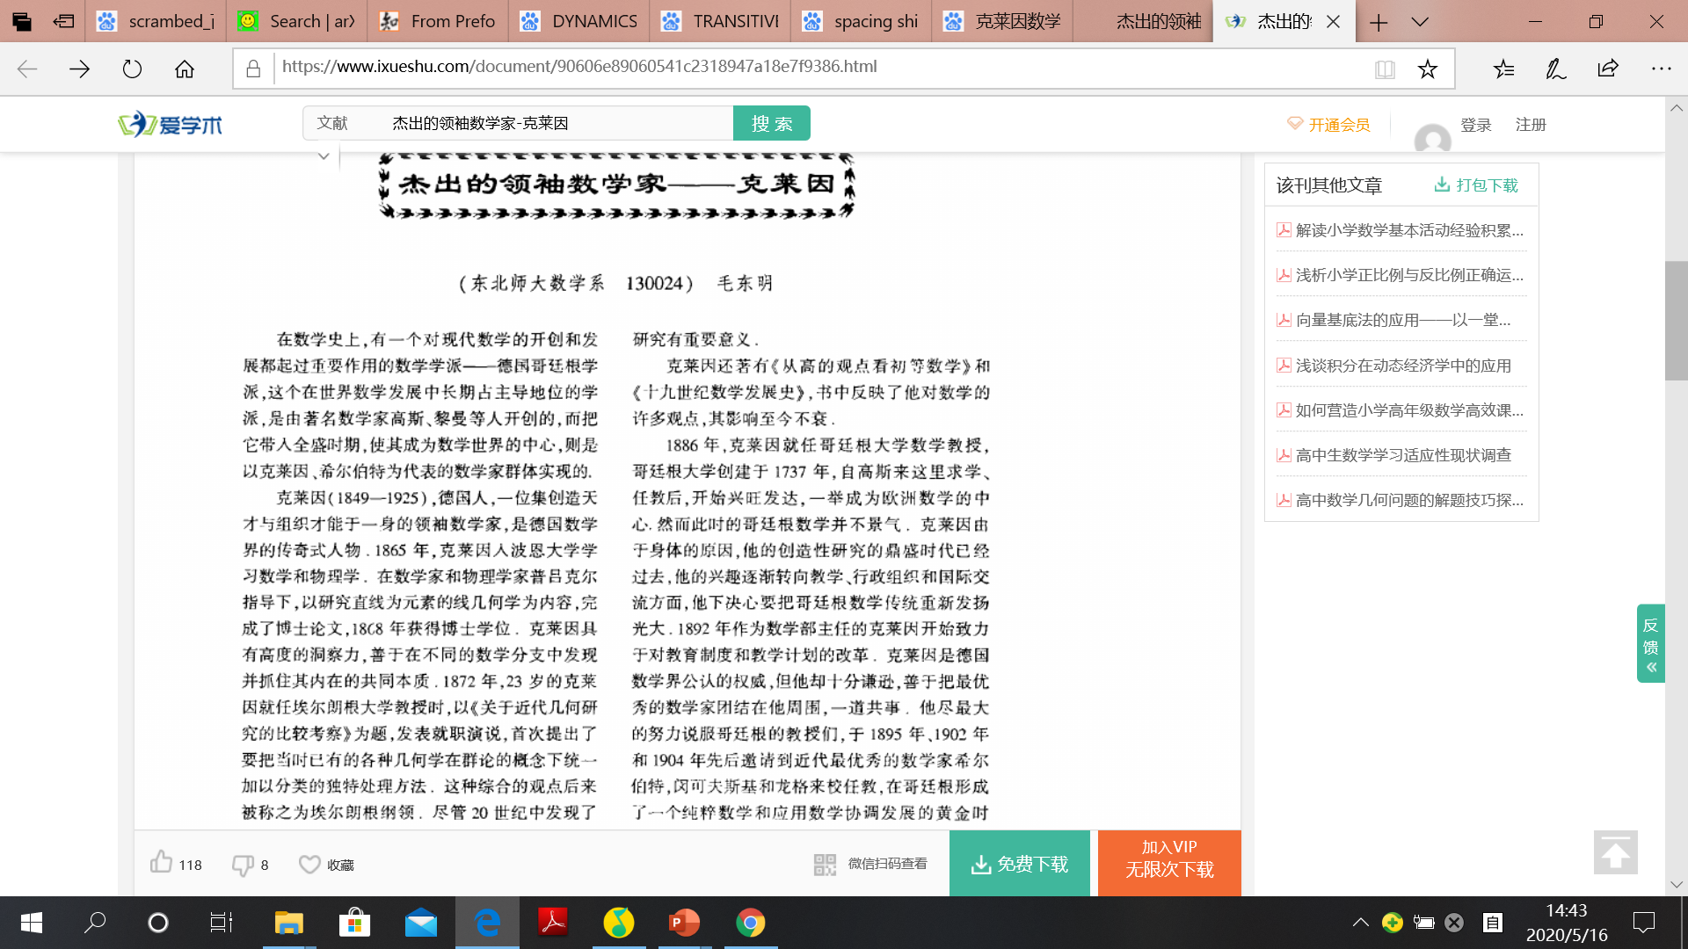


Slide 10
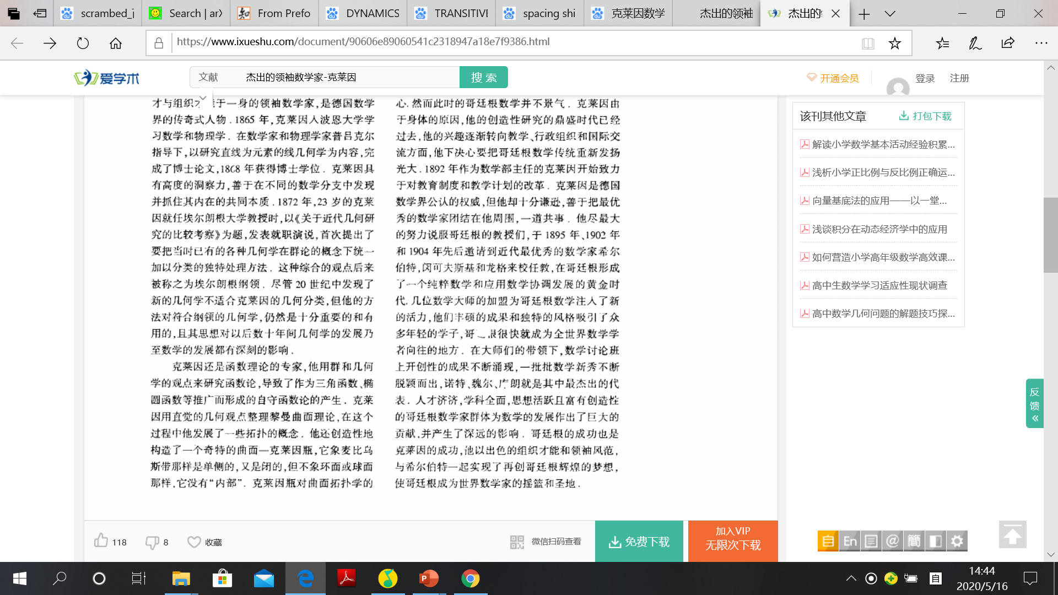

Slide 11
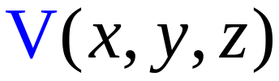
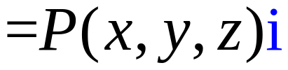
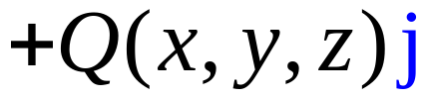
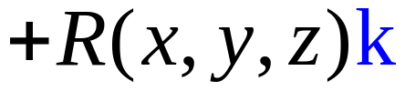
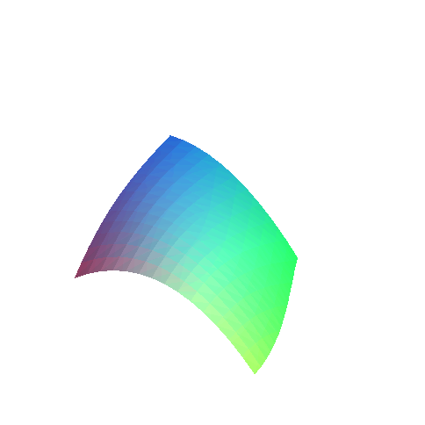
Flux
Vector field
Surface Σ
Find the Flux though Σ

Slide 12




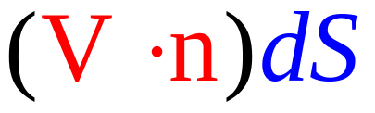
The area element is dS
Choose a sample point on dS , say (x, y, z)
The field： V(x, y, z)
Unit normal： n(x, y, z)
The volume (flux) to a specified direction is

Slide 13
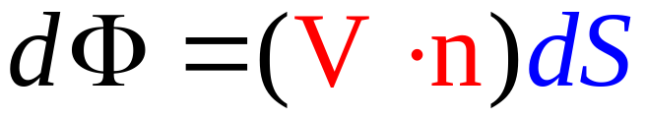
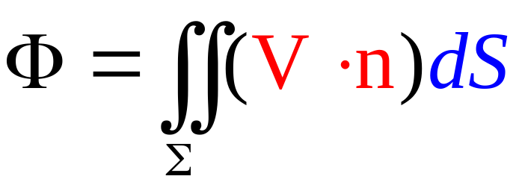
So the flux is

Slide 14
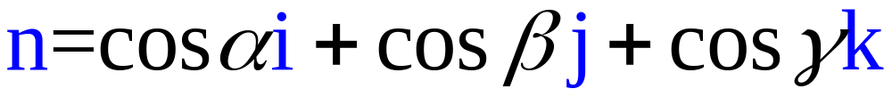
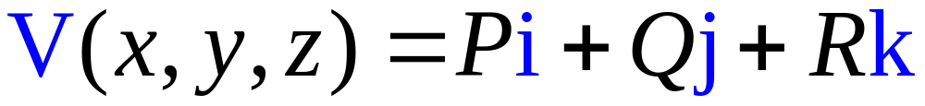
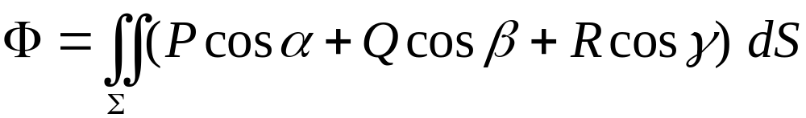
The unit vector
又
then

Slide 15
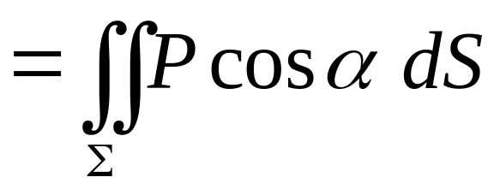
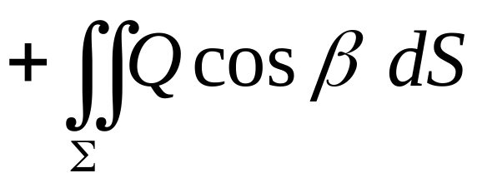
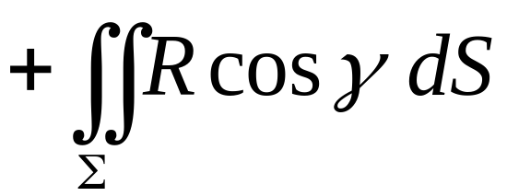
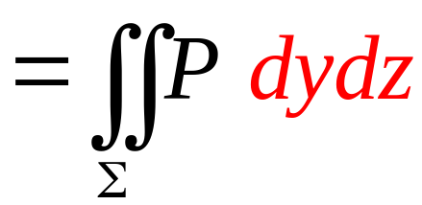
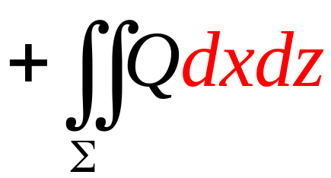
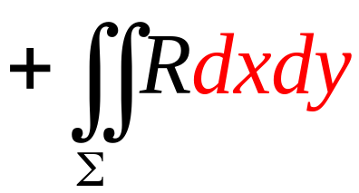
Components of V(x,y,z)
Note: they are surface integral, not double integral

Slide 16
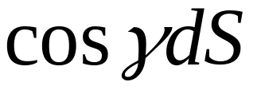

是面积元素dS 在xOy上的有向投影：
有向投影可正可负

Slide 17
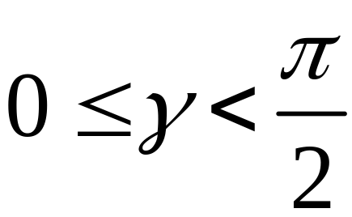
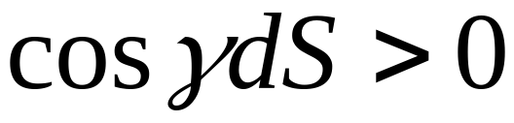
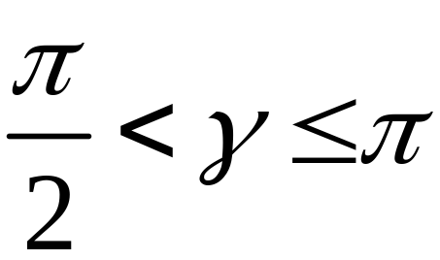
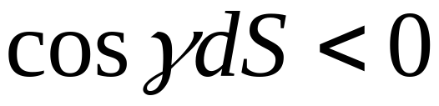
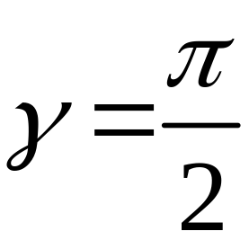
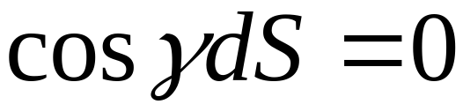
有向投影可正可负

Slide 18
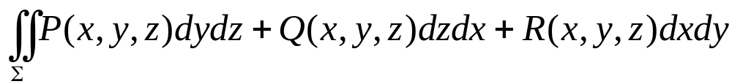
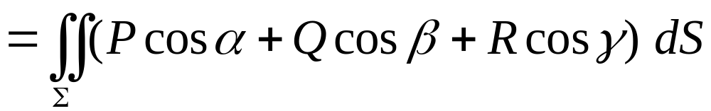
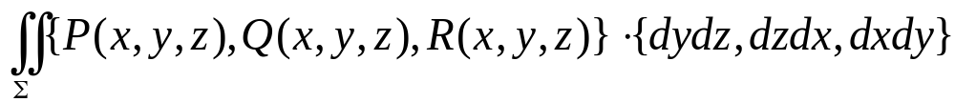
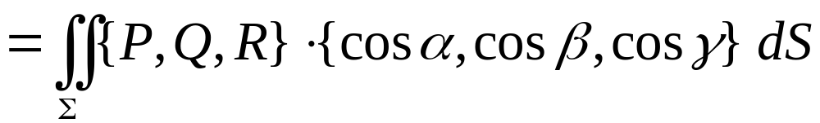
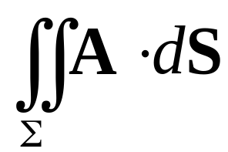
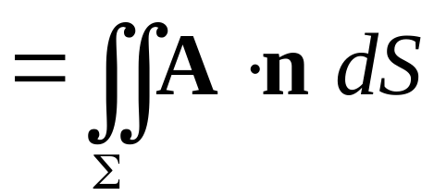



Slide 19
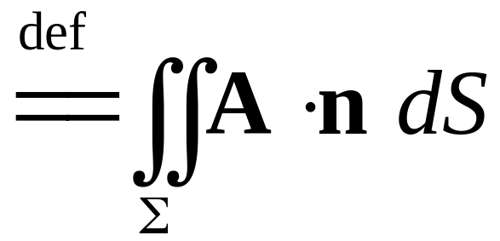
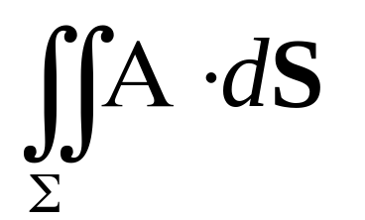
第二型曲面积分
定义5.1
矢量场
的曲面积分

Slide 20
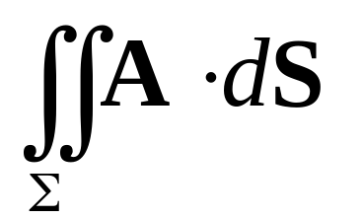
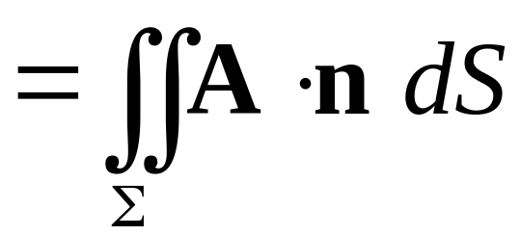
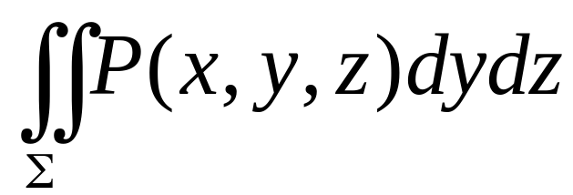
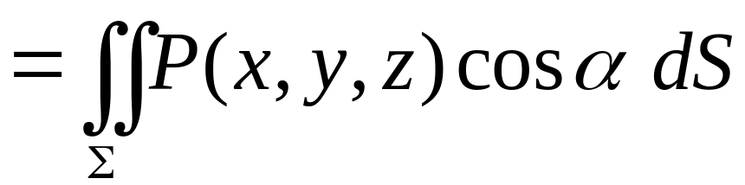
设
定义
对坐标y, z 的曲面积分

Slide 21
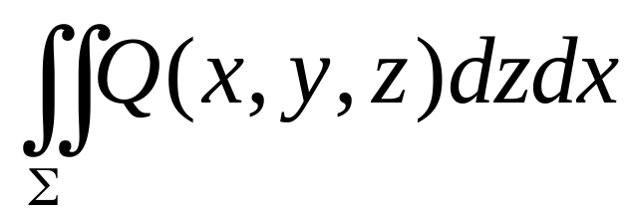
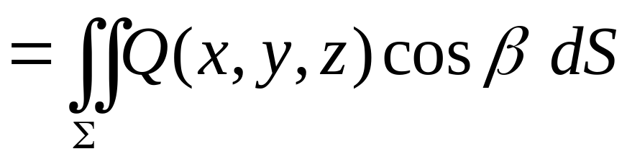


对坐标 z, x 的曲面积分
对坐标 x, y 的曲面积分

Slide 22






分别是面积元素 dS 在三个坐标面的有向投影

Slide 23


第二型曲面积分的物理意义
流速场
在单位时间流过曲面Σ的流量：

Slide 24







第二型曲面积分的性质
物理解释？
流过曲面的流量

